Slide 1
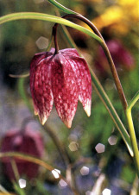
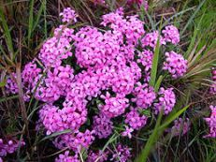
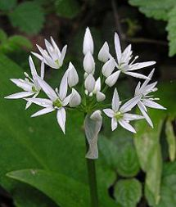
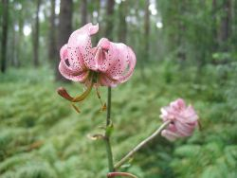
Рослини Червоної Книги України

Slide 2
Червона книга України — анотований та ілюстрований перелік рідкісних видів та підвидів, що знаходяться під загрозою зникнення на території України, і підлягають охороні; основний документ, в якому узагальнено матеріали про сучасний стан рідкісних, і таких, що знаходяться під загрозою зникнення, видів тварин і рослин, на підставі якого розробляються наукові і практичні заходи, спрямовані на їх охорону, відтворення і раціональне використання.
До Червоної книги України заносяться види тварин і рослин, які постійно або тимчасово перебувають чи зростають у природних умовах на території України, в межах її територіальних вод, континентального шельфу та виняткової (морської) економічної зони. Занесені до Червоної книги України види тварин і рослин підлягають особливій охороні на всій території України.
Організація збереження видів тварин і рослин, занесених до Червоної книги України, поліпшення середовища їх перебування чи зростання, створення належних умов для розмноження у природних умовах, розведення та розселення покладається в межах їх компетенції на Кабінет Міністрів України, Ради народних депутатів, місцеві державні адміністрації, виконавчі органи місцевого самоврядування, Міністерство охорони навколишнього природного середовища України та інші державні органи, на які законодавством України та Автономної Республіки Крим покладено здійснення функцій у цій сфері.

Slide 3
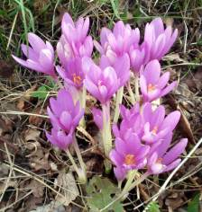
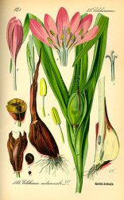
Пізньоцвіт осінній
Colchicum autumnale L.
Європейський вид на крайній східній межі ареалу. Родова назва пізньоцвіта походить від назви давньої Колхіди, де ця рослина була широко розповсюджена. Цвіте пізно восени, тому має ще назви зимоцвіт, син без батька, або син раніше за батька;остання назва походить, очевидно, від того, що плоди влітку з’являються раніше квітів. Це – багаторічна бульбоцибулинна рослина. Насіння дозріває в червні наступного року і дає сходи аж на третій рік. Розвиток рослини проходить дуже повільно, зацвітає вперше на 7-8-ий, іноді, на 9-ий рік життя, тому в практиці більш ефективне розмноження бульбоцибулинами. Рослина отруйна. Росте на луках і трав’янистих схилах. Пізньоцвіт – декоративна рослина, яка знаходиться під загрозою повного знищення. Рослина також лікарська, використовується для виготовлення мазі від раку шкіри.

Slide 4
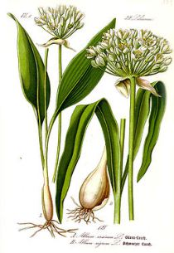
Цибуля ведмежа (черемша)
Allium ursinum L.
Назва цибулі походить від латинського “аліум”-ароматний. Відомо до 600 видів цибулі,що поширені в Північній півкулі. На відміну від інших видів цибуля ведмежа має ланцетну пластинку, яка звужується в черешок. Цвіте в квітні-травні білими запашними квітами,зібраними в верхівкове суцвіття. Росте у вологих місцях листяних лісів. Харчова і лікарська рослина. Листки в свіжому вигляді використовуються на салати,їх також можна консервувати. Численність популяції цибулі ведмежої скорочується в результаті збирання рослини як лікарської та харчової сировинидому організуються заказники з метою охорони цієї рослини.

Slide 5
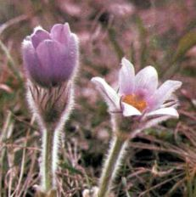
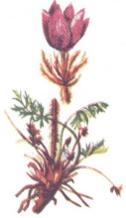
Pulsatilla grandis Wend
Центральноєвропейський вид на східній межі ареалу. Ще можливі нічні заморозки, але квітку сон-трави це не лякає, вона зазделегідь “утеплилася” щільним шаром м’яких сріблястих волосків. Назву “сон” рослина отримала через те, що квіти в похмуру погоду закриті, ніби сплять, та й в народній медицині використовували цю рослину як снотворний засіб. Ця багаторічна рослина росте на світлих сухих відкритих ділянках, в основному, на узліссі, на сонячних схилах Товтр. Поява перших квітів еону співпадає з початком руху соку у берези – якраз на початку весни. Листки з’являються після цвітіння. Живе рослина до глибокої осені, запасаючи поживні речовини в кореневищі. Сон великий дуже декоративна рослина і шкода, що він знищується оберемками на весняні букети. Цю рослину можна вирощувати на клумбах, пам’ятаючи умову, що вона не любить багато вологи і падає перевагу підвищеним сухим ділянкам. На одному і тому ж місці сон-трава може рости більше 10 років. Охороняється у заказниках: Циківський, Чапля, Панівецька Дача.
Сон великий

Slide 6
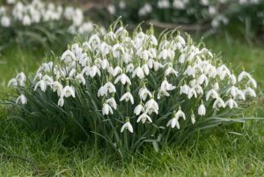
Підсніжник звичайний
Galanthus nivalis L.
Вважають, що підсніжники – “квіти надії” -першими з’являються з-під снігу, засвідчують прихід весни. На Україні росте 3 вида підсніжника. У нас, на Хмельниччині, широко росповсюджений в дубово-грабових лісах підсніжник звичайний. Коротке життя підсніжників і дуже легко воно може обірватися. Вони вже зникли з околиць Києва і все рідше зустрічаються навколо інших великих міст, тому що підлягають масовому збору для букетів. Цибулини по-хижацьки викопуються любителями. Давно пора розводити підсніжники на спеціальних плантаціях. Економічно це оправдано, якщо врахувати ще й те, що це дуже цінна лікарська сировина. Препарати, виготовлені із цибулини підсніжника, використовуються при лікуванні невритів, радикулітів та ін. хвороб.

Slide 7
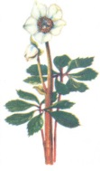
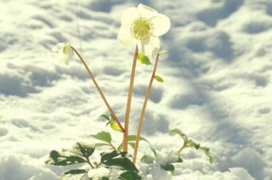
Helleborus niger L.
Центральноєвропейський гірський вид на східній межі ареалу. Багаторічна вічнозелена рослина до 25 см заввишки. Цвіте у березні – квітні. Росте поодиноко у вологих лісах Придністров’я. Розмножується насінням і вегетативно. Отруйна рослина. Проте кореневище використовується як лікарська сировина, а квіти зриваються на букети. Необхідний контроль за станом популяцій.
Чемерник чорний

Slide 8
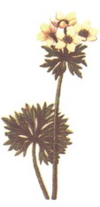
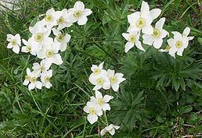
Анемона розлога
Anemone laxa Juz-
Ендемічний рівнинний вид,який відокремився від високогірної анемони нарцисоцвітої. Латинська назва “анемос” походить від грецького слова “вітер”. Рослина дуже декоративна завдяки великим білим або рожевим квітам та м’якому шовковистому опушенню. Цвіте у травні-червні. Росте зрідка на лісових галявинах, трав’янистих схилах, серед розріджених чагарників, переважно на грунтах, багатих карбонатами кальцію.Причини зміни чисельності – випасання худоби, викошування травостою, збирання квітів на букети.

Slide 9
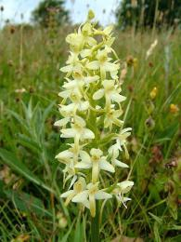
Любка дволиста
Phitantheru bifoliu (L.) Rich.
Палеарктичний лісовий вид. Видову назву рослина одержала тому, що має лише два нижні еліптичні листки. В народі любку ще називають “нічною фіалкою”, бо ЇЇ білі китиці виділяють у вечірню прохолоду сильний аромат, який приваблює нічних метеликів – запилювачів цієї орхідеї. Ця декоративна і лікарська рослина росте в світлих лісах, на галявинах, серед чагарників. Ареал виду постійно скорочується. Цвіте у червні-липні. Розмножується переважно насінням, проросток розвивається під землею протягом 2-4 років, зацвітає на 11-му році. Тривалість життя – до 27 років. В бульбах міститься велика кількість різноманітних поживних речовин, тому багато знищується бульб як лікарська сировина (салеп). Запорізькі козаки перед походом постачали себе своєрідними амулетами – бусами із бульбочків любки.В тяжкі моменти, коли не було їжі, козаки жували бульбочки, це утоляло спрагу і добавляло сил.

Slide 10
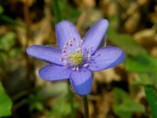
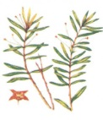
Бруслина карликова
Euonymus папа Bleb. incl. E. taurica Kot.
Реліктовий (третинний) вид. Один з найрідкісиіших видів флори України. Це – низенький (0,3-їм) вічнозелений сланкий чагарничок. В дольодниковий період бруслина карликова була досить поширена у всій Євразії. Однак, після відступу льодовика бруслина карликова не могла відновити колиціній ареал через сильну конкуренцію більш пристосованих і прогресуючих видів. Зустрічається дуже рідко в грабово-дубових і грабових лісах Придністров’я.Цвіте у липні,проте плодоносить рідко у серпні. Розмножується переважно вегетативно.Охороняється у заказниках: Циківський, Совий Яр, Іванковецький, Кармалюкова Гора.

Slide 11
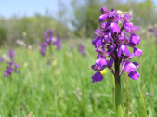
Зозулинець салеповий
Orchis morio L.
Із відомих науці 85 видів роду зозулинців на Україні зустрічається 17. Деякі з них ростуть і на Хмельниччині. Зозулинець салеповий росте на луках, лісових полянах, узліссях. Як декоративна рослина він був випробуваний в культурі в ботсадах Києва, Ялти. Причиною зменшення кількості рослини є складна біологія розвитку. У насінні орхідей немає ніяких запасних поживних речовин і для проростання їх в грунті їм необхідний симбіоз з мікоризою гриба. Там, де немає грибів чи їх мало, орхідеї зникають. А наявність грибів залежить в свою чергу від методів і характеру використання грунтів. Російська назва рослини “ятрьішник” залежить від форми її бульбачок “ятрьішник” від “ятро”, “ядро”, тобто кругловаті.

Slide 12
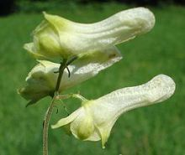
Аконіт Бессера
Aconitum hesseranum Andrz,.
Ендемічний волино-подільський вид. Багаторічна трав’яниста рослина заввишки до 100 см. Листки прикореневі, великі, на довгих черешках. Цікаві квіти в аконіта, які мають 5 чашолистків. Верхній чашолисток має вигляд шолома, або ковпачка. Він так схожий на давній шолом воїна чи борця, що російську назву аконіти отримали “борец”. Пелюстки перетворилися в 2 нектарники, які заховані під шоломом і до них дістатися можуть лише джмелі з довгим хоботком. Цікаво, що площа географічного розповсюдження аконітів співпадає з районами поширення джмелів. Всі частини рослини містять отруйні речовини. Раніше траву аконітів використовували як добрий інсектицид для знищення мух, а настій квітів – для знищення тарганів. Аконіт Бессера зростає в тінистих дубово-грабових лісах, густих чагарниках, охороняється в заказниках: Княжпільському, Совиному Яру, Кошарнянському. Вирощують у Кам’янець-Подільському ботанічному саду.

Slide 13
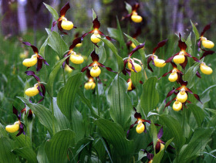
Зозулині черевички
Cyprimedium calceolus L.
Реліктовий вид на східній межі ареалу. Багаторічна трав’яниста рослина з родини орхідних. Цвіте у травні – червні великими білими квітами, які не мають нектару, запилюються бджолами та джмелями, яких приваблюють вирости епіхілія. Перший надземний листок з’являється на 8-му році після проростання, зацвітає на 10-12-му. Зростає на узліссях, галявинах, серед чагарникових заростей поодинці або групами по декілька особин. Охороняється в Княжпільському заказнику.

Slide 14
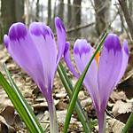
Шафран Гейфелів
Crocus heuffelianus Herb.
Карпатсько-балканський вид на східній межі ареалу. Ще не розтанув сніг, а в затишних місцях із прогрітої сонцем землі показуються верхівки красивих фіолетових квітів, які, розкриваючись, оголюють яскраві оранжеві тичинки. Це – шафран Гейфелів. Росте він у вологих листяних лісах,на лісових галявинах, у криволіссі. Розмножується бульбоцибулинами та насінням. Зацвітає на 4-5-ий рік. В Хмельницькій області зустрічається зрідка, і місця, де він росте (заказники: Панівецька Дача, Сатаиівська Дача, Совий Яр, Циківський), взяті під охорону. Саме тут знаходиться східна межа ареалу цього виду. Крім того, що рослина декоративна, вона ще й лікарська. А окремі види шафранів використовують в кулінарії як стійкий жовтий барвник.

Slide 15
Лілія лісова
Lilium martagon L.
Єдиний дикорослий представник лілій у нашій флорі. В народі має різні назви: лілія, вороняче масло, маслянка, масляночкатощо. Це – декоративна рослина. Квіти мають своєрідний, трохи різкий аромат, причому, ввечері і вночі аромат сильніший. Запилюються квіти нічними метеликами з довгим хоботком. Цибулини їстівні, на смак солодкуваті, нагадують каштан. В Сибіру їх пекли або варили з молоком і маслом, а в Киргизії добавляли до овечого жиру.За будовою цибулина дуже цікава. Дно цибулини має корінчики, які в холодну пору скорочуються, втягуючи цибулину глибше в землю. Розмножується насінням та вегетативно-дочірніми цибулинками. Росте лілія лісова в лісах, на узліссях, серед чагарників. Причини зміни чисельності – зривання на букети, викопування цибулин, зникає також під час вирубування лісів.

Slide 16
Дякую за увагу ! : ))
Підготувала учениця 11-А класу

